Slide 1
Clínica de Emagrecimento

Slide 2
O Diagrama de classes *
Email
Pessoa
Cpf
IMC
Paciente
Usuário
Perfil
Permissao
Clinica
* Diagrama simplificado

Slide 3
A Classe Pessoa
[Serializable]
public abstract class Pessoa : IComparable<Pessoa>
{
protected Pessoa(String nome, String sobrenome, Cpf? cpf, Email? email)
{
try
{
Nome = nome;
Sobrenome = sobrenome;
Cpf = cpf==null ? new Cpf(): cpf;
Email = email == null ? new Email() : email;
}
catch (Exception)
{
throw;
}
}
public String Nome { get; private set; } = String.Empty;
public String Sobrenome { get; private set; } = String.Empty;
[JsonInclude]
public Cpf Cpf = new Cpf();
[JsonInclude]
public Email Email = new Email();
public int CompareTo(Pessoa other)
{
return Cpf.cpf.CompareTo(other != null && other.Cpf != null ? other.Cpf.cpf : String.Empty);
}
}

Slide 4
A Classe Cpf (Simplificada)
[Serializable]
public class Cpf
{
[JsonInclude]
public String cpfLocal = "";
[JsonIgnore]
public String cpf {
get { return cpfLocal; }
set
{
if (!Valida(value))
throw new ArgumentException($"Erro de sistema: O CPF passado '{value}' é Inválido!");
cpfLocal = Formata(value);
}
}
public Cpf()
{
cpfLocal = "";
}
public static string Formata(String cpf) {
// Código de Formatar
}
public static bool Valida(String cpf) {
// Código de validar
}
}

Slide 5
A Classe Email (Simplificada)
[Serializable]
public class Email
{
[JsonInclude]
public String emailLocal = "";
[JsonIgnore]
public String email
{
get { return emailLocal; }
set
{
emailLocal = value;
if (!Valida())
throw new ArgumentException($"Erro de sistema: O email passado '{email}' é Inválido!");
}
}
public Email()
{
emailLocal = "";
}
private bool Valida()
{
// Código de validar email
}
}

Slide 6
A Classe Usuário
public static class MyHash
{
public static string GerarSha256(string texto)
{
using (SHA256 sha256 = SHA256.Create())
{
byte[] bytes = Encoding.UTF8.GetBytes(texto);
byte[] hash = sha256.ComputeHash(bytes);
return Convert.ToHexString(hash);
}
}
}
[Serializable]
public class Usuario : Pessoa, IComparable<Usuario>
{
[JsonInclude]
public String Id;
[JsonInclude]
public String Login;
[JsonInclude]
public String Hash;
[JsonInclude]
public Perfil Perfil;
public static int contador = 0;
public Usuario(string nome, string sobrenome, Cpf cpf, Email email, Perfil perfil, String login)
: base(nome, sobrenome, cpf, email) {
try {
Id = (contador++).ToString("D4");
Perfil = perfil;
Login = login;
Hash = MyHash.GerarSha256(cpf.cpf);
} catch (Exception) {
throw;
}
}
public bool ValidaUsuarioSenha(String login, String Senha) {
if (login != Login || Senha == null) return false;
String var = MyHash.GerarSha256(Senha);
return var == Hash;
}
public int CompareTo(Usuario other) {
return other != null ? this.Id.CompareTo(other.Id) : -1;
}
}

Slide 7
A Classe Perfil (Para ser completada)
[Serializable]
public class Perfil
{
[JsonInclude]
public TipoPerfil TipoPerfil;
public Perfil(TipoPerfil tipoPerfil) {
TipoPerfil=tipoPerfil;
}
public bool ok(string form) {
switch (TipoPerfil)
{
case TipoPerfil.TMedico: return Permissao.OkMedico(form);
case TipoPerfil.TAdministrador : return Permissao.OkAdministrador(form);
case TipoPerfil.TDesenvolvedor: return true;
default: throw new ArgumentException("Erro de Sistema: Perfil não existe!");
}
}
public string nomeForm="";
[JsonIgnore]
public bool okMedico {
get {
return Permissao.OkMedico(nomeForm); }
}
[JsonIgnore]
public bool okDesenvolevedor {
get {
return true; }
}
[JsonIgnore]
public bool okAdministrador {
get {
return Permissao.OkAdministrador(nomeForm);
}
}
[JsonIgnore]
public bool okPaciente { get; }
[JsonIgnore]
public bool okAtendente { get; }
}
}
[Serializable]
public enum TipoPerfil
{
TMedico,
TPaciente,
TAdministrador,
TDesenvolvedor,
TVisitante,
TFuncionario
}

Slide 8
A Classe Permissao (Para ser completada)
public static class Permissao
{
private static readonly HashSet<string> PermissoesMedico =
new HashSet<string>(StringComparer.OrdinalIgnoreCase) {
"formDadosPaciente",
"formCadastroPaciente",
};
private static readonly HashSet<string> PermissoesAdministrador =
new HashSet<string>(StringComparer.OrdinalIgnoreCase) {
"formDadosPaciente",
"formCadastroUsuario",
"formCadastroPaciente",
};
public static bool OkMedico(string form) {
if (form == null || string.IsNullOrWhiteSpace(form))
return false;
return PermissoesMedico.Contains(form);
}
public static bool OkAdministrador(string form) {
if (form == null || string.IsNullOrWhiteSpace(form))
return false;
return PermissoesAdministrador.Contains(form);
}
}

Slide 9
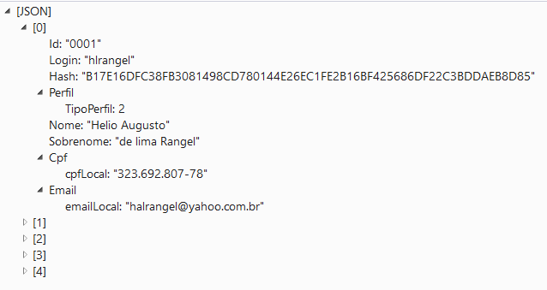
O Json gerado serializando Usuario

Slide 10
TP – Noite – 14/10/26
Pegue na Rede, na pasta G, o projeto já iniciado com algumas classes já codificadas
Rode e entenda o Teste
Criar uma nova view de CadastroDeUsuarios (E o Controller e Model necessários) (não altere o form de teste – Crie um novo)
Colocar no menu de abertura um novo link para o CadastroDeUsuarios
Na view, montar os campos necessários para cadastrar os campos: (Com busca, edição e deleção)
  Nome
  Sobrenome
  Email
  Cpf
  Perfil (Fixo, Perfil perfil = new Perfil(TipoPerfil.TAdministrador)
Fazer consistências de CPF e Email, utilizar os modais de avisos e/ou erros conforme o caso
Copiar a tela do cadastro gerada e os aquivos de View, Controller e Model que você gerou e enviar para:
  halrangel@yahoo.com.br, Assunto: Clinica P1-Noite-Nome do aluno

